Slide 1
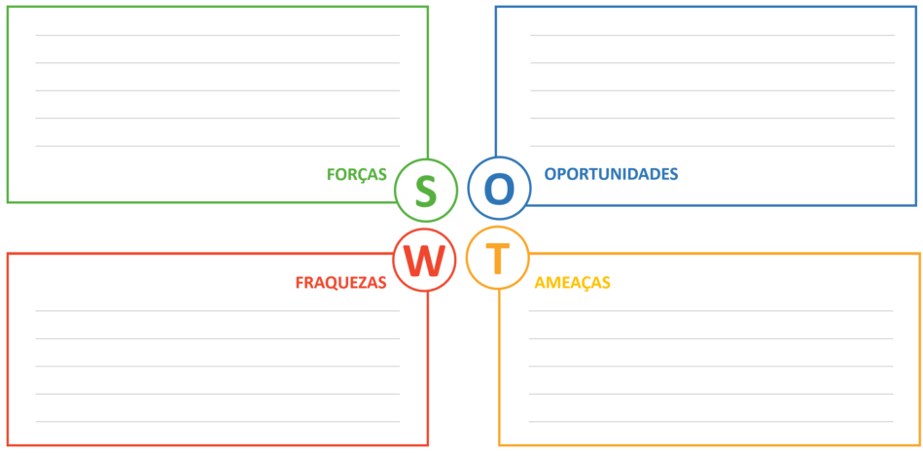
Talita Fernandes – Análise SWOT da vida profissional 07.05.21
Organização
Dedicação
Foco
Comunicação
Planejar tarefas
Gostar de ajudar
Usar análise lógica
Trabalho em equipe
Aptidão para solucionar problemas
Gerenciar projetos
Liderar equipes
Ensinar
Empreender
Teimosia
Detalhismo
Falar em demasiado
Desacreditar no meu potencial
Pressa em solucionar problemas
Retrabalho
Comparação com outros
Insatisfação com resultados
Recusar proposta por não acreditar em mim

